Slide 1
成人看護学方法論Ⅲ
補足資料2
担当：宗像

Slide 2
循環の生理について正しいのはどれか。
１．肺動脈と大動脈の血圧は等しい
２．脈拍の伝播速度は血流速度と等しい
３．体循環を終えた血液はすべて左心房に還流する
４．血圧は心拍出量と末梢血管抵抗の影響を受ける

Slide 3
左心不全でみられるのはどれか。
１．体温低下
２．血圧上昇
３．起坐呼吸
４．尿量増加

Slide 4
心臓の解剖

Slide 5
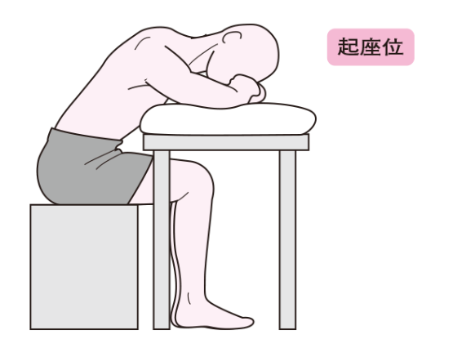
左心不全 ～左心室のひとつ前の血管・臓器に迷惑をかける
（室の機能）
左心室のひとつ前の血管・臓器
→肺～肺うっ血（リンパ管であふれた水を
回収できている）
肺水腫（リンパ管であふれた水を回収
できない→ピンク色の痰）
※呼吸困難→起坐位

Slide 6
右心不全 ～ひとつ前の血管・臓器に迷惑をかける
（室の機能）
右心室のひとつ前の血管・臓器
→頸静脈～頸静脈怒張
→肝臓～肝肥大
→腹部～腹水
→下肢～（全身）浮腫

Slide 7
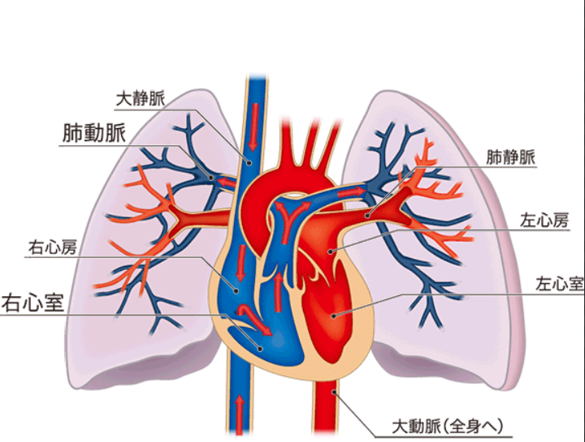
体循環＞肺循環
100：20（5倍大きい）
脈のスピード→５ｍ/秒
※心臓の拍動はあっという間
に動脈系へ伝わる
血流のスピード→0.5ｍ/秒
血圧＝心拍出量×血管抵抗

Slide 8
第106回 午後28問
慢性閉塞性肺疾患について正しいのはどれか。
1. 残気量は減少する。
2. ％肺活量の低下が著明である。
3. 肺コンプライアンスは上昇する。
4. 可逆性の気流閉塞が特徴である。

Slide 9
第99回 午後103
88歳の男性。慢性閉塞性肺疾患〈COPD〉を長年患っている。他に慢性疾患の既往はなく日常生活動作はほぼ自立している。1週前から息苦しさが増強し、昨日から38.0℃の発熱があって受診した。経皮的動脈血酸素飽和度〈SpO2〉82％。動脈血ガス分析（room air）：PaO2 45Torr、PaCO2 50Torr。胸部エックス線撮影の結果、右肺上葉に陰影を認め肺炎と診断された。
〔問題1〕このときの所見でみられる可能性が高いのはどれか。
１．胸部の打診での過共鳴音
２．吸気と呼気との長さの比がほぼ2：1
３．右胸の下肺野付近の皮膚に皮下気腫
４．胸郭の前後径と左右径との比がほぼ1：2

Slide 10
〔問題2〕入院し、抗菌薬の点滴静脈内注射と酸素投与とが開始された。今後の発生に最も注意が必要なのはどれか。
１．腹 水
２．脱水症状
３．高血糖症状
４．CO2ナルコーシス

Slide 11
〔問題3〕その後順調に回復したため退院が決まった。患者はエレベータのない公営住宅の4階に1人で暮らしており、近隣に家事を手伝ってくれる親戚や友人はいない。食事は不規則でインスタント食品ばかりである。退院指導で入れるべき内容はどれか。2つ選べ。
１．嚥下訓練
２．水分制限
３．毎日の散歩
４．外出後の手洗い
５．配食サービスの紹介

Slide 12
COPD～主にタバコなどの有害物質を長年吸い込み続けることで、肺に炎症を起こす病気

Slide 13
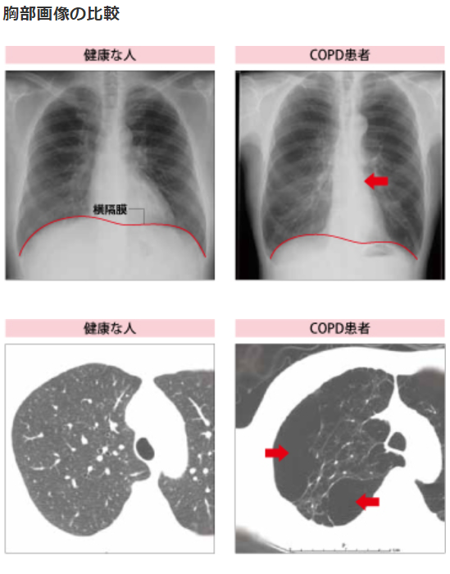
口すぼめ呼吸を練習
肺コンプライアンス（肺の膨らみやすさ）は上昇する

Slide 14
樽状胸（樽状胸郭、ビア樽状胸郭）

Slide 15
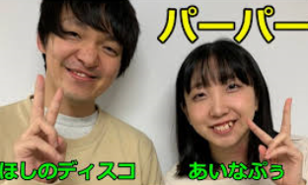
息が吐けない
＝二酸化炭素（CO₂）がたまる
CO₂ナルコーシス（呼吸性アシドーシス）

Slide 16
アシドーシス・アルカローシスとは血液が酸性・アルカリのどちらに傾いているかということ
CO₂↑
CO₂↓
HCO₃⁻↓
HCO₃⁻↑
H⁺↓
CO₂ H⁺ は酸性
HCO₃⁻ はアルカリ性

Slide 17
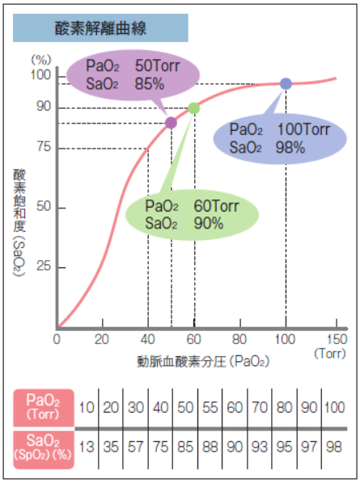
動脈血酸素分圧
PaO₂基準値：80～100Torr
（SaO₂では95～98％）
動脈血二酸化炭素分圧
PaCO₂基準値：35～45Torr
血ガスpH基準値：7.4
人工呼吸の開始基準
・PaO₂ ＜ 60Torr
・PaCO₂ ＞ 60Torr
・pH ＜ 7.2

Slide 18
心臓の解剖

